Slide 1
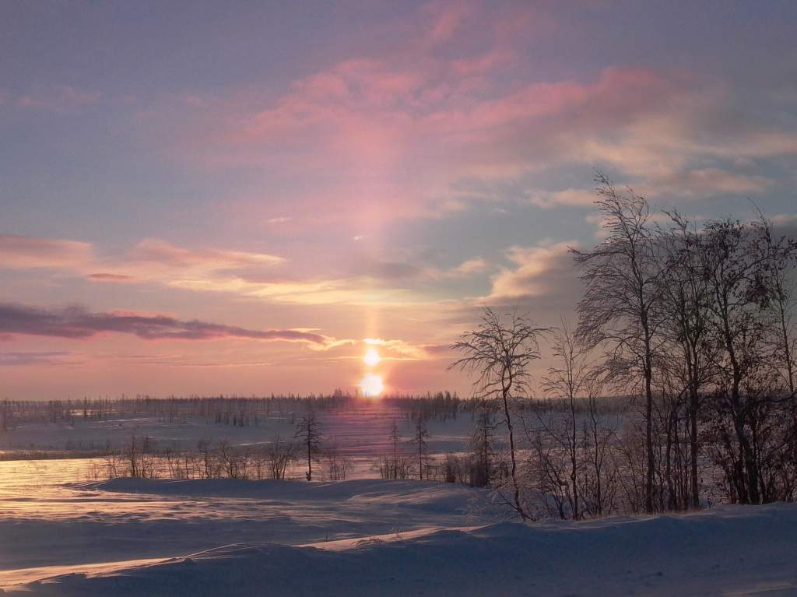
Бюджет сельского поселения Хулимсунт на 2023-2024 годы

Slide 2
Бюджет сельского поселения Хулимсунт на 2023 год Доходы, тыс.руб.

Slide 3
Бюджет сельского поселения Хулимсунт на 2023 год Расходы, тыс.руб.

Slide 4
Бюджет сельского поселения Хулимсунт на 2023 год
РАСХОДЫ, тыс.руб.
ДЕФИЦИТ, тыс.руб.
ДОХОДЫ, тыс.руб.
0,0
47 235,1
47 235,1

Slide 5
Бюджет сельского поселения Хулимсунт на 2023 год Налоговые доходы, тыс.руб

Slide 6
Бюджет сельского поселения Хулимсунт на 2023 год Безвозмездные доходы, тыс.руб

Slide 7
Наименование муниципальной программы | 2023 год (тыс.руб.) | 2024 год (тыс.руб.) | 2025 год (тыс.руб.)
Муниципальная программа «Совершенствование муниципального управления в сельском поселении Хулимсунт» | 34 515,0 | 36 226,3 | 33 623,8
Муниципальная программа «Защита населения и территории от чрезвычайных ситуаций, обеспечения пожарной безопасности в сельском поселении Хулимсунт» | 0,00 | 0,00 | 0,00
Муниципальная программа «Управление муниципальным имуществом в сельском поселении Хулимсунт» | 1 224,7 | 855,0 | 855,0
Муниципальная программа «Обеспечение прав и законных интересов населения сельского поселения Хулимсунт в отдельных сферах жизнедеятельности» | 64,0 | 64,0 | 64,0
Муниципальная программа «Содействие занятости населения на территории сельского поселения Хулимсунт» | 4 075,7 | 4 075,7 | 4 075,7
Муниципальная программа «Развитие транспортной системы сельского поселения Хулимсунт» | 4 313,4 | 4 619,2 | 4 619,2
Муниципальная программа «Информационное общество сельского поселения Хулимсунт» | 1 160,0 | 1 160,0 | 1 160,0
Муниципальная программа «Развитие жилищно-коммунального комплекса и повышение энергетической эффективности в сельском поселении Хулимсунт» | 60,0 | 5 434,8 | 60,0
Муниципальная программа «Благоустройство территории сельского поселения Хулимсунт» | 550,0 | 600,0 | 600,0
Непрограммные расходы (Резервный фонд, ВУС, Выборы (2023), Условно-утвержденные расходы (только 2024-2025) | 1 272,3 | 1 845,5 | 3 033,4
ИТОГО: | 47 235,1 | 54 880,5 | 48 091,1

Slide 8
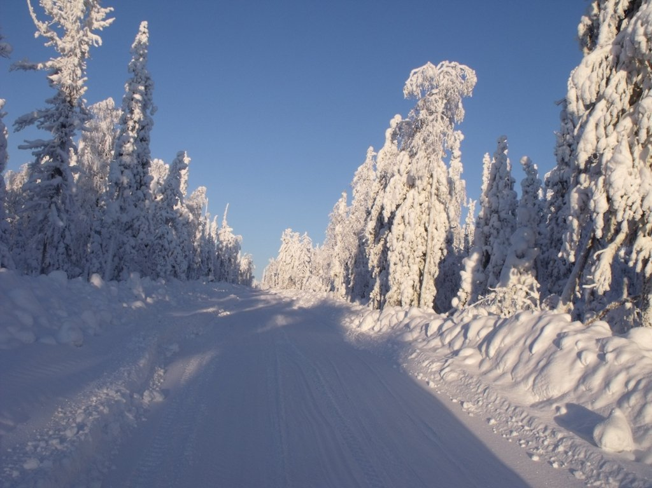
Благодарим
за внимание!

